Slide 1

Муниципальное автономное дошкольное образовательное учреждение детский сад «Радуга»
Группа компенсирующей направленности «Колокольчики»

Slide 2
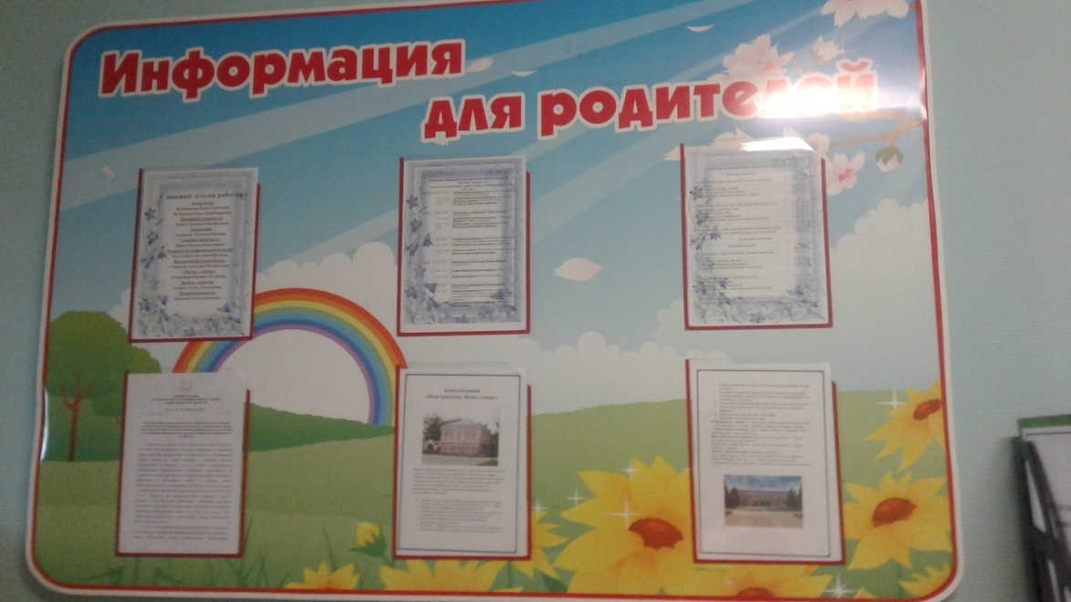
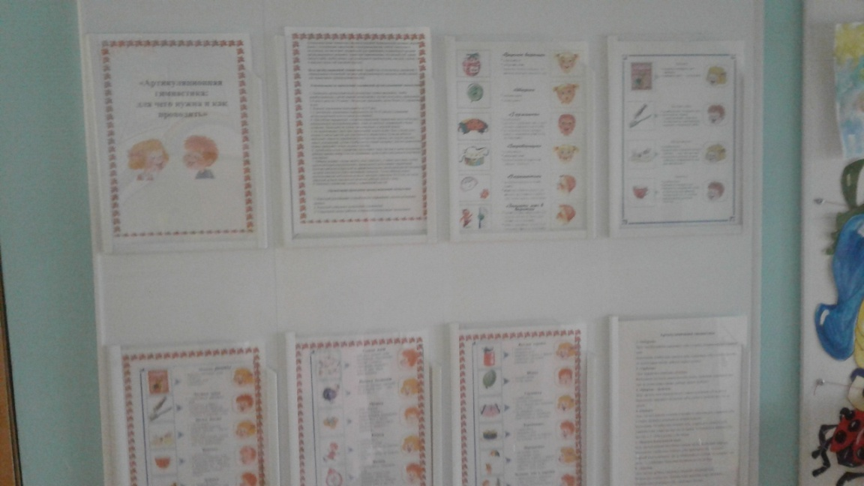
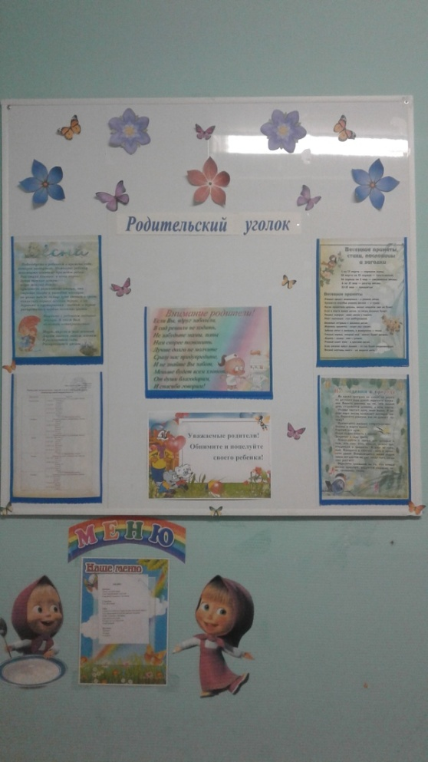
Информационные стенды в раздевалке

Slide 3
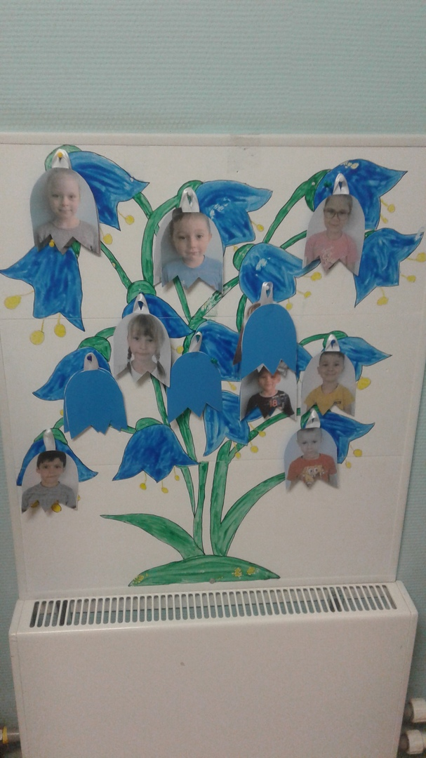
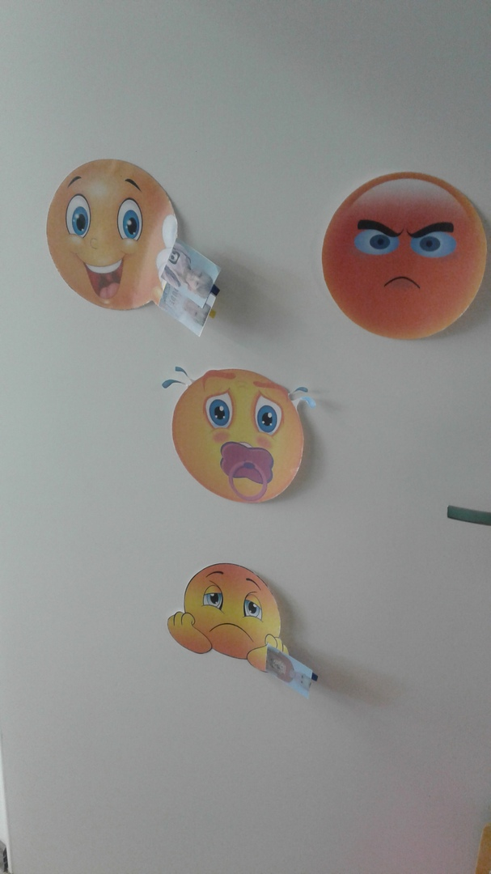
Мое настроение!
Здравствуйте, я пришел!

Slide 4
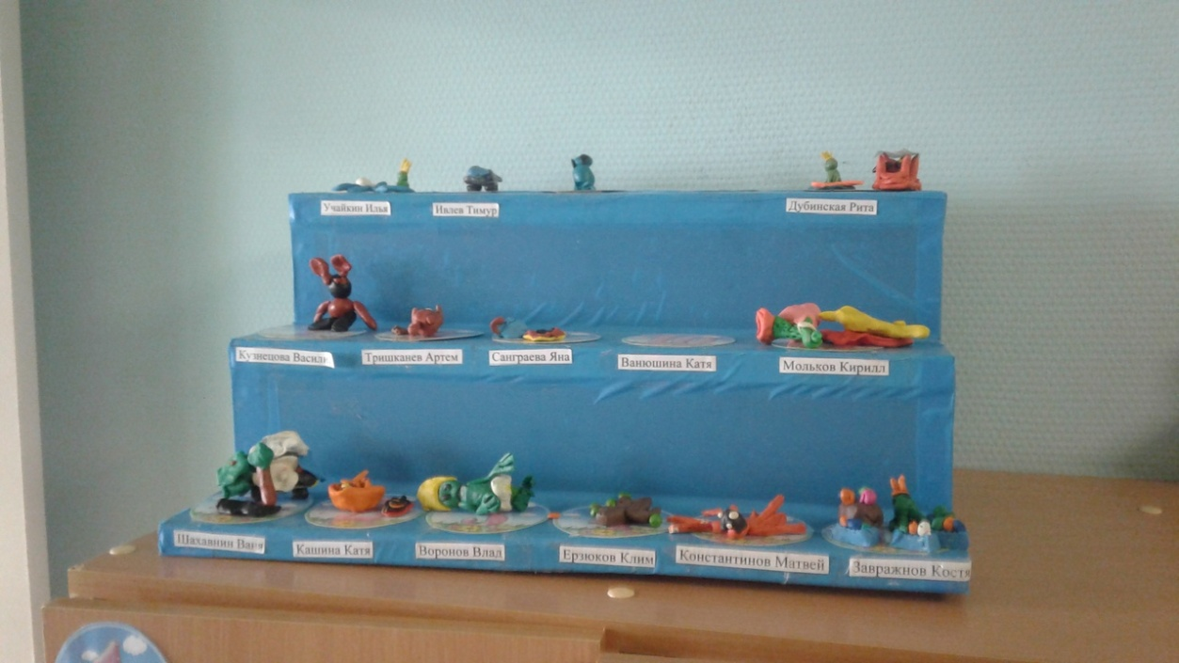
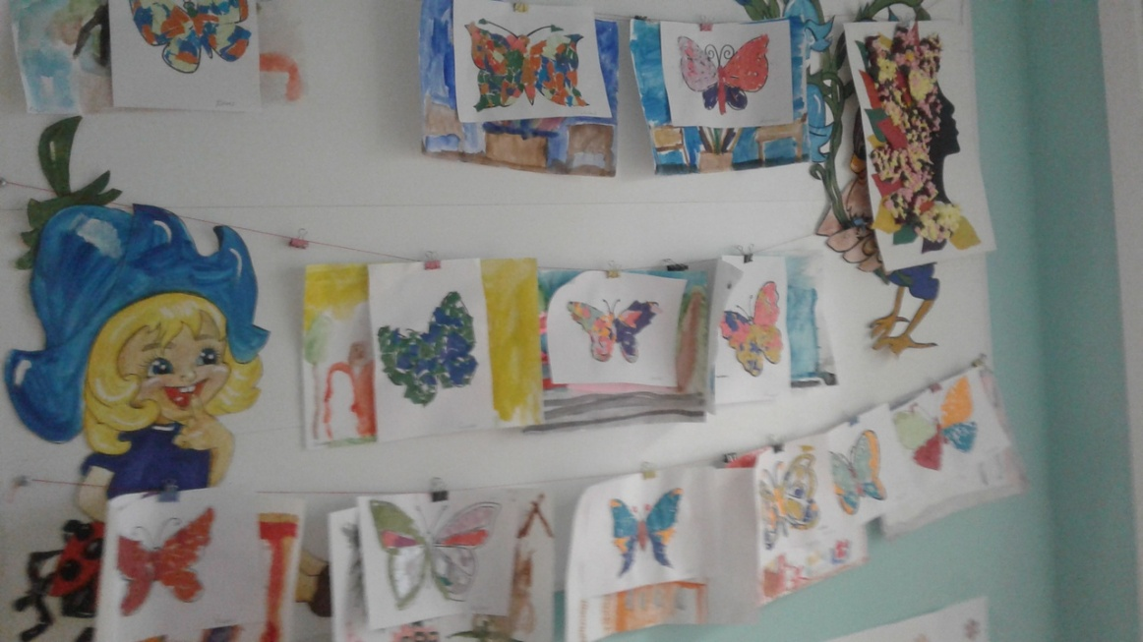
Как мы лепим
И рисуем

Slide 5
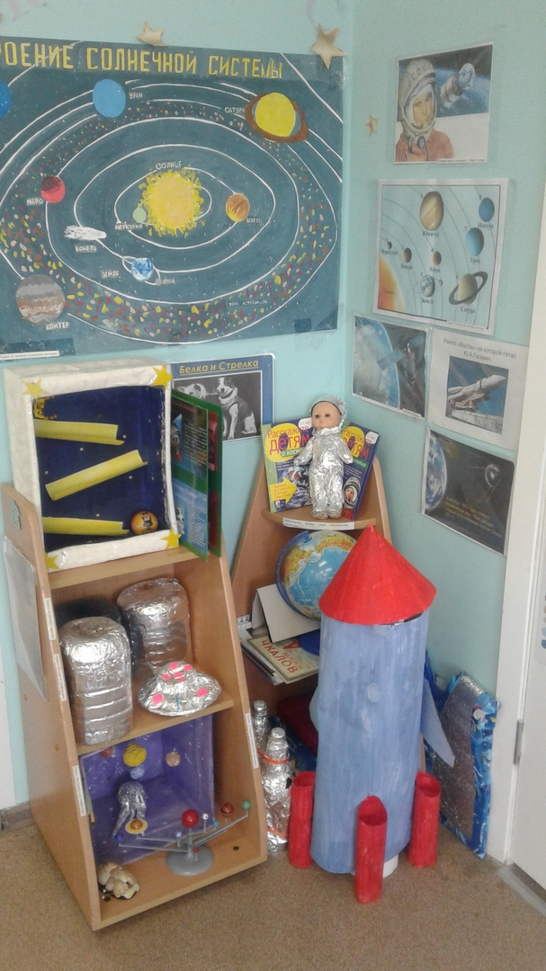
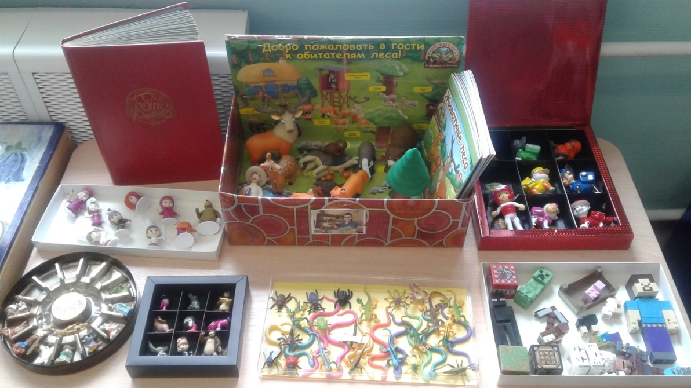
Коллекции детей группы
Мини – музей «Космос»

Slide 6
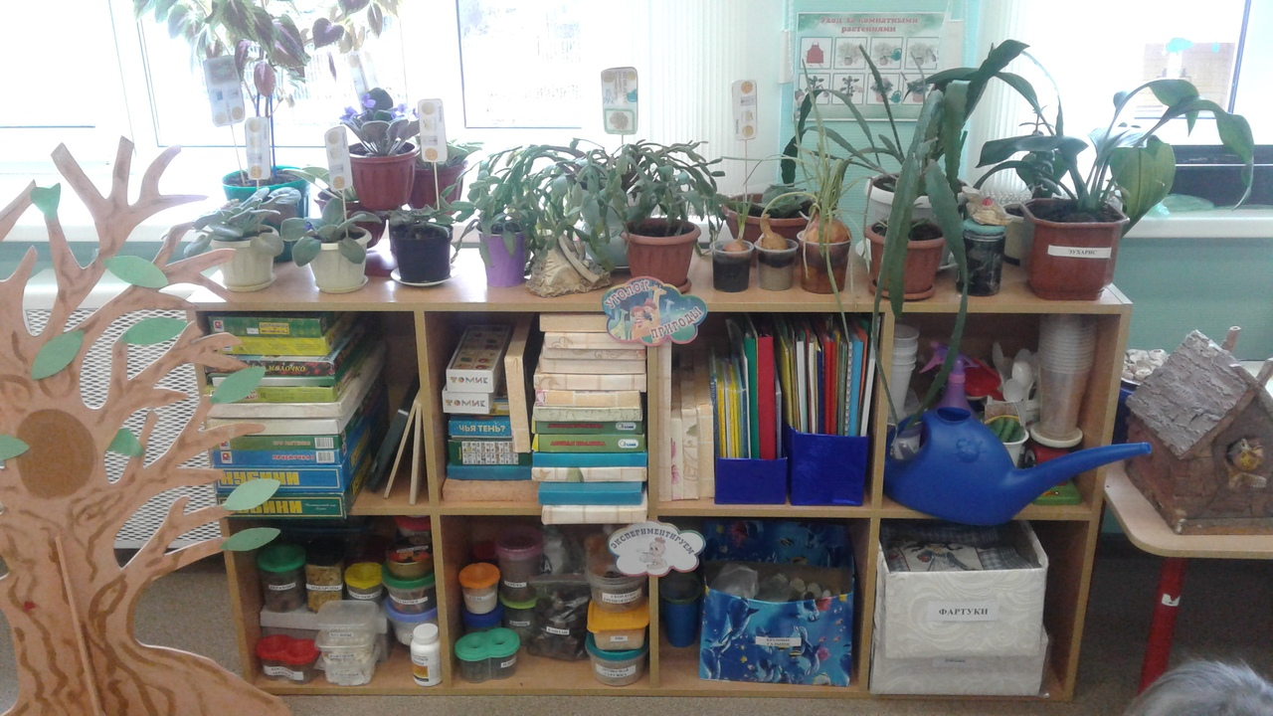
Зона природы и экспериментирования

Slide 7
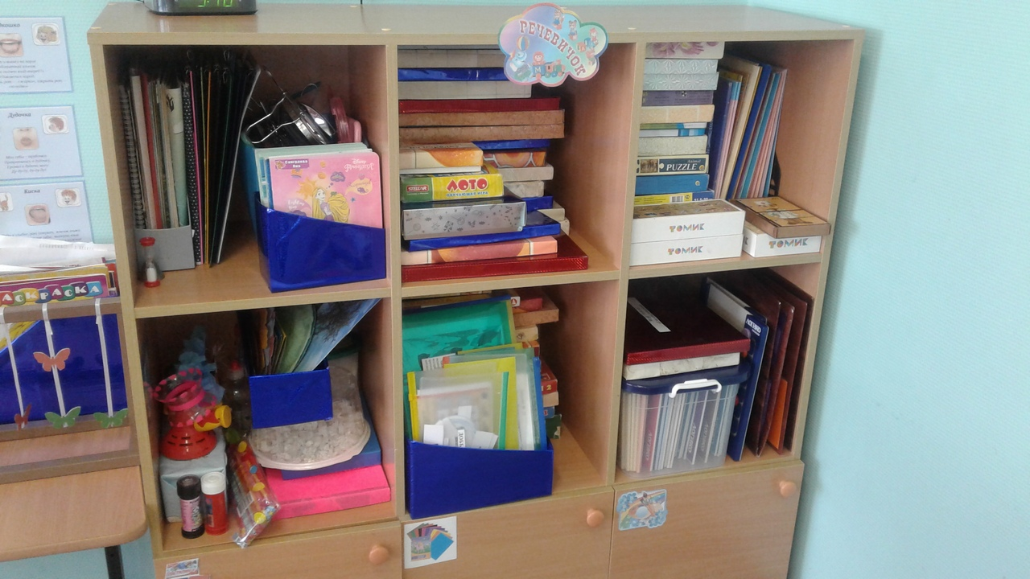
Зона развития речи и речевого дыхания

Slide 8
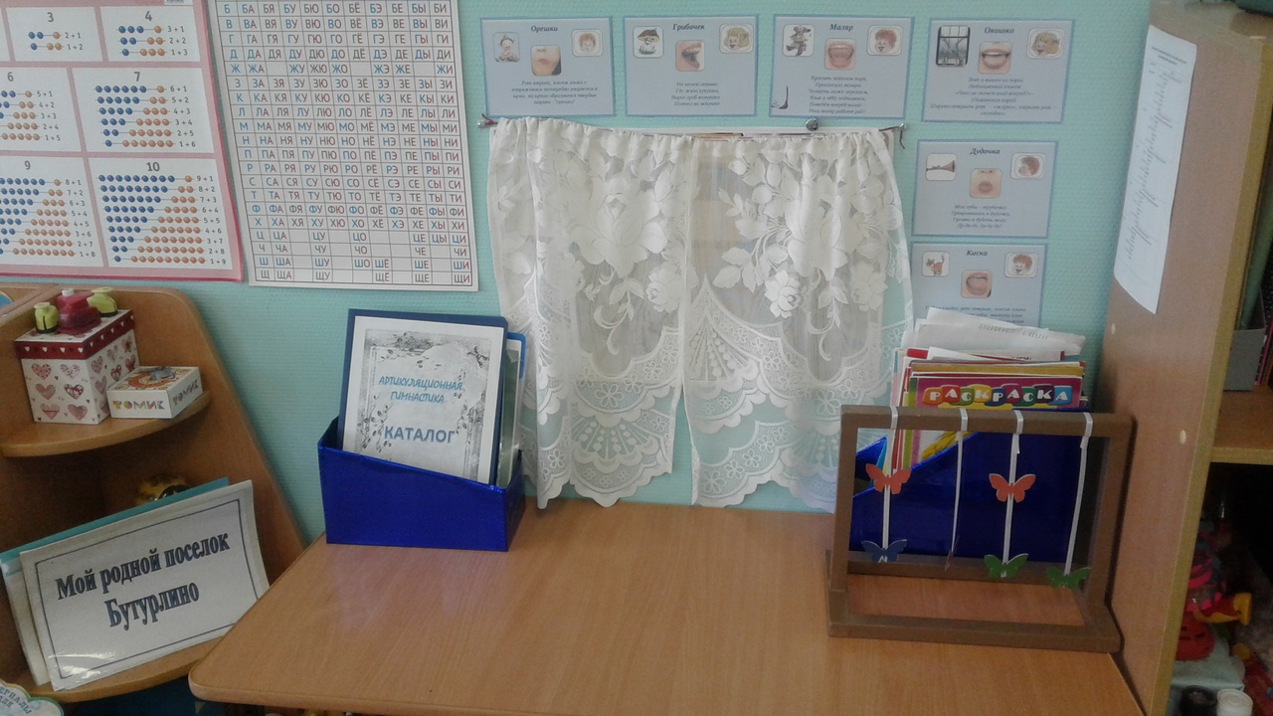
Зона для индивидуальной работы с детьми по развитию речи

Slide 9
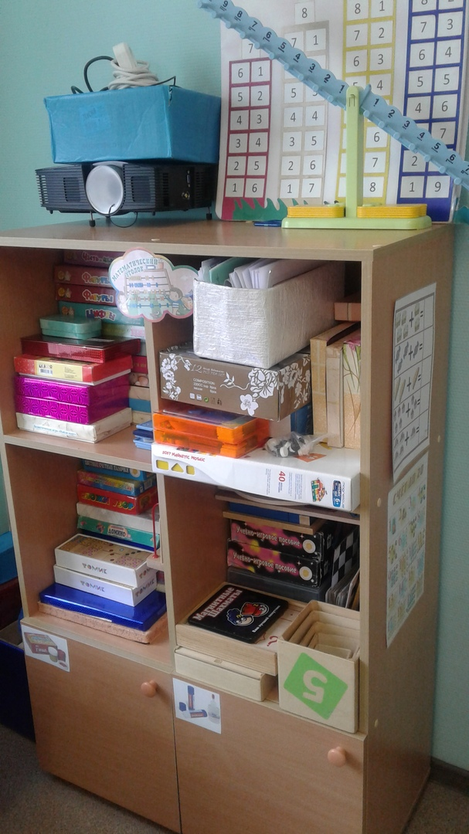
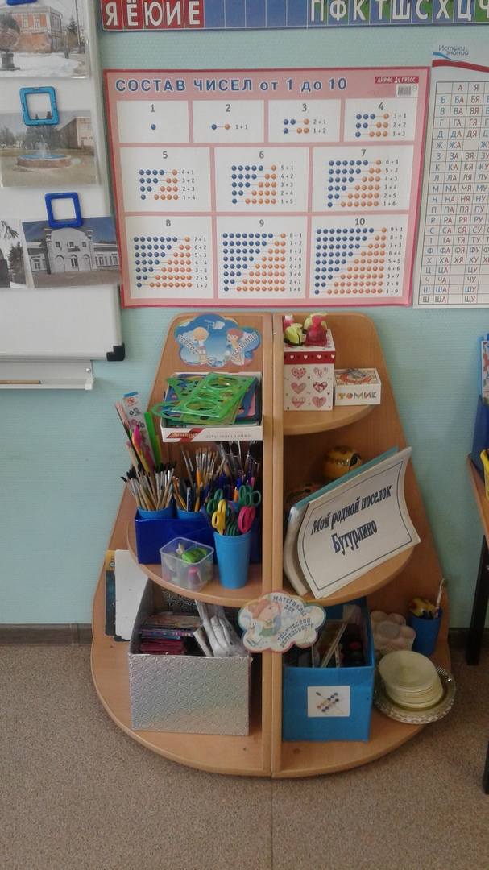
Зона ФЭМП
Зона ХЭР

Slide 10
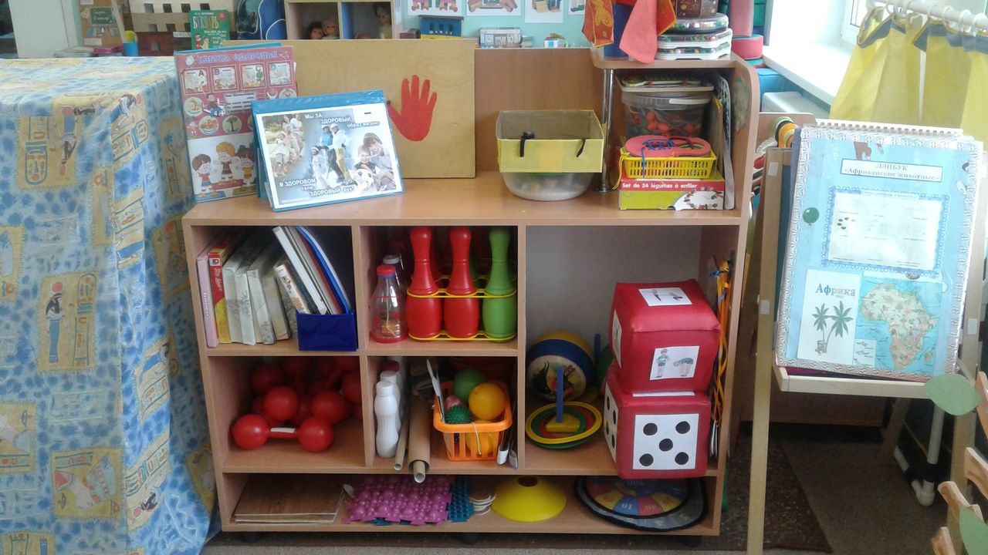
Зона физического развития

Slide 11
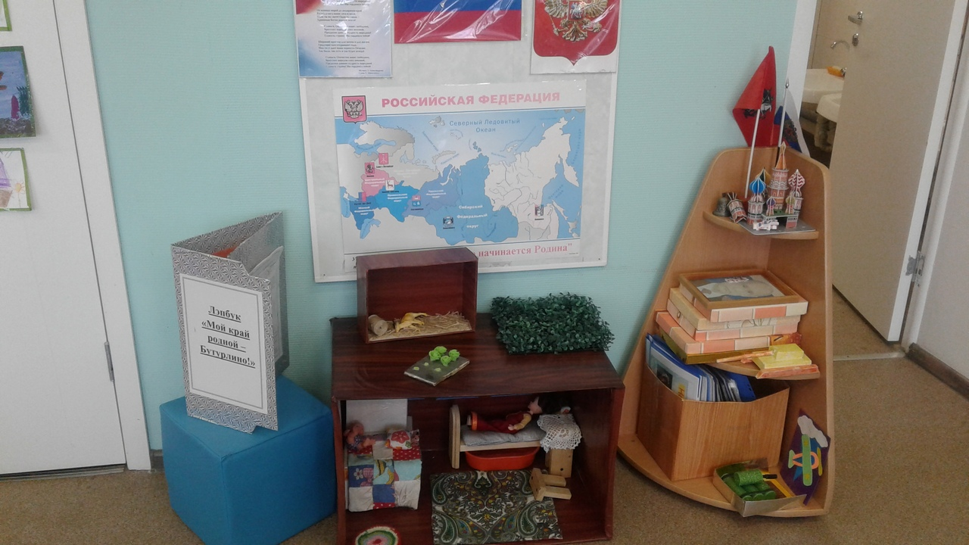
Зона патриотического развития

Slide 12
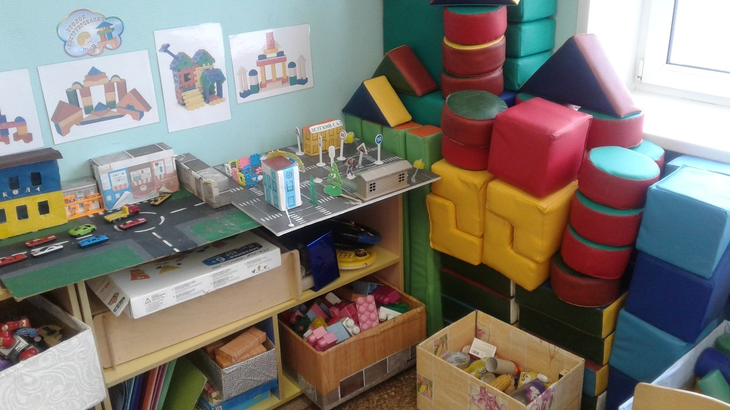
Зона конструирования

Slide 13
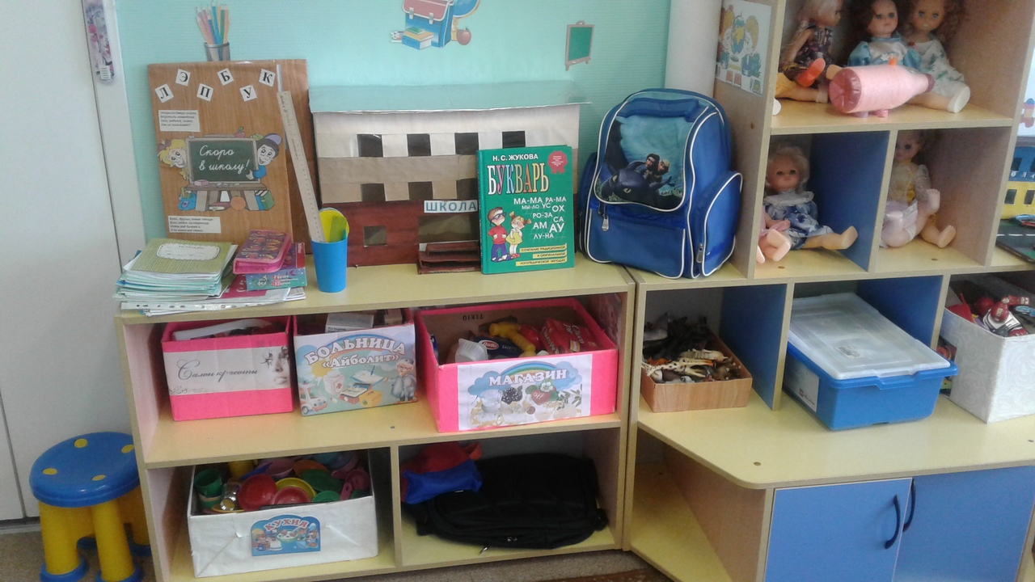
Зона сюжетно – ролевой игры

Slide 14
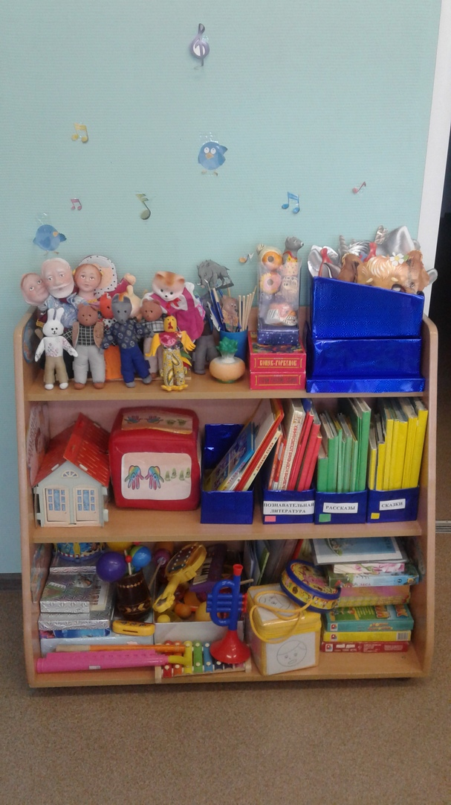
Зона художественной литературы, театра и музыкального развития

Slide 15
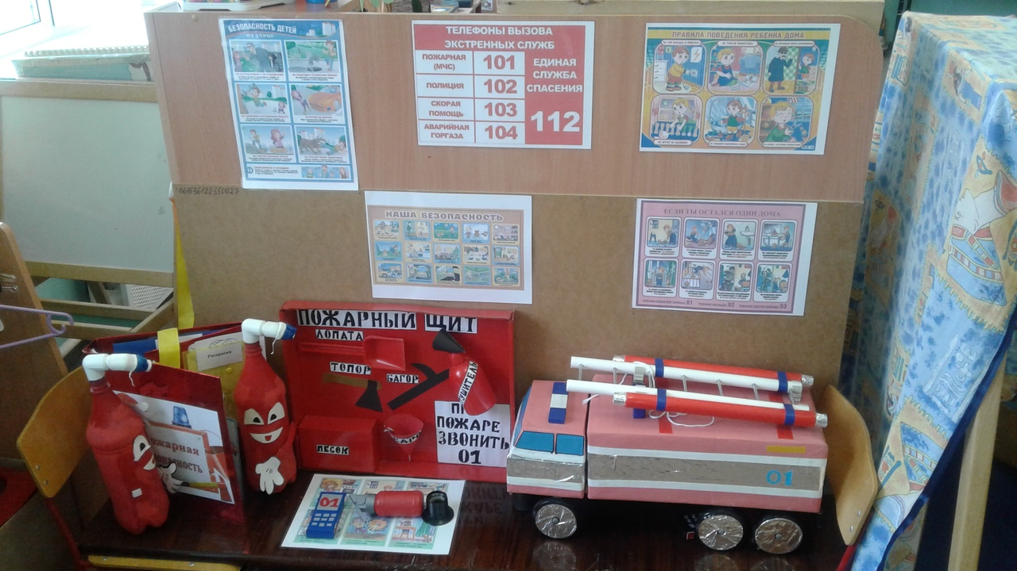
Зона безопасности

Slide 16
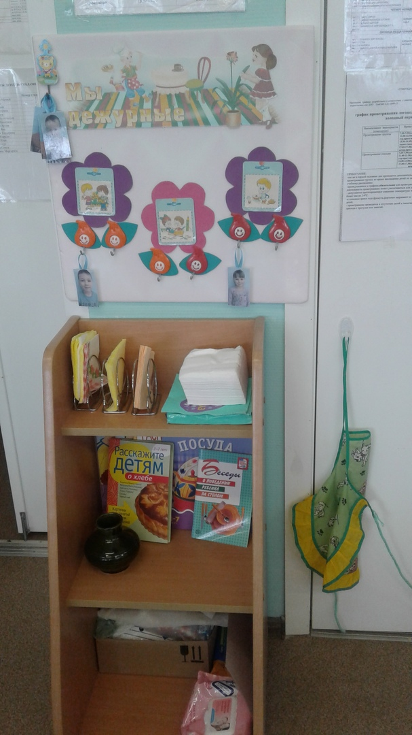
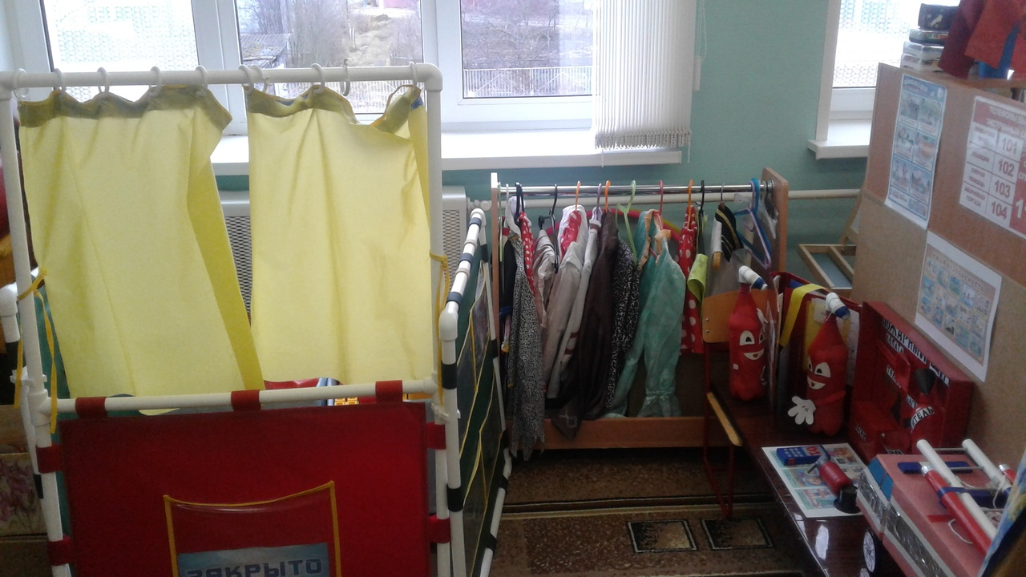
Зона труда
Уголок ряжения

Slide 17
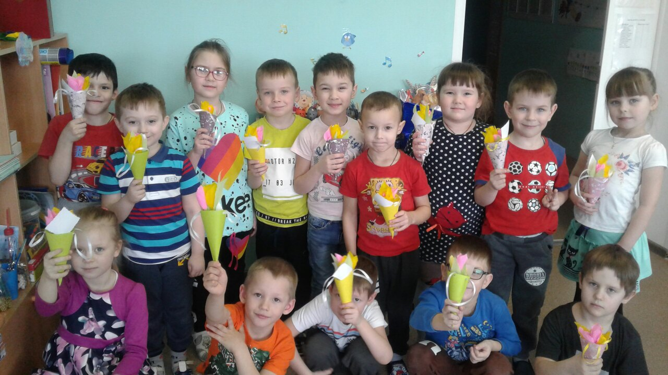
Это все мы и наша дружная группа

